Slide 1
Rakouská kultura po roce 1945
Kultura a společnost, či kultura pro společnost o společnosti a ve společnosti

Slide 2
Rakouská identita?
Most mezi Východem a Západem – rakouská neutralita
Multikulturní společnost vs. tradice i omezení práv neobčanů
(Ne)zpracování minulosti
moderní, tradiční a tradicionalistická, postmoderní
konfliktní kultura
austrofašismus, stalinismus, marxismus
regionální a celoněmecká?
státní smlouva z roku 1955 jako základ rakouské identity a kultury?
Robert Menasse: Země bez vlastností

Slide 3
Rakouská kultura po roce 1945
Projev Viktora Matejky (dosazen KPÖ na místo prozatímního rady pro kulturu): Was ist österreichische Kultur již 17.4.1945: Prominentní postavení kultury při navození optimismu pro znovuvybudování státu a vystavení rakouské samostatnosti:
již v dubnu 1945 znovu hrají tradiční divadla: Burgtheater v budově divadla Ronacher a Státní opery v budově Lidové opery (Volksoper) , své první koncerty organizují Wiener Philhalmoniker a od konce dubna vycházejí opět noviny, které také přinášejí reklamu na kulturní akce

Slide 4
Vklad Viktora Matejky do organizace rakouské kultury po roce 1945
Matejka hledá, odkud může kultura znovu začít – ne navázáním na minulost, nýbrž přiblížením kultury lidu: decentralizací, příznivou cenovou politikou, otevřením (1948, Galerie der Straße), demokratizací, ale také přiblížením se kultuře světové a znovuoživením moderny, zvláště jejích levicových programů: popularizace děl O. Kokoschky, Schönberga či postavy Karla Krause
Matejka se rovněž pokusil iniciovat
zúčtování s minulostí: výstava
„Niemals vergessen!
v roce 1946 ve vídeňském Domu umělců (Künstlerhaus)

Slide 5
Instituce a skupiny – boj o poválečnou rakouskou kulturu
PEN-Klub: po válce znovu obnoven. Jeho poválečný předseda Csokor se snaží o iniciativy k připomínání emigrantů (Werfel, Zweig, Musil, Broch) a protinacistických autorů i o navázání na předválečnou tradici rakouské literatury, ale k denacifikaci nedojde (např. členství Fritze Nabla v předsednictvu nebo znovupřijetí Maxe Mella)
Ve 40. letech významný časopis Plan (vyd. Otto Basil): 1945-48 – navazoval na předválečnou lit. a avantgardní proudy – např. E. Fried
Poválečný spor o osobnost Josefa Nadler a 1949/50 teatrologa Heinze Kindermanna
1947 vznik Vídeňského Art klubu – výzvarníci: Kubin, Hundertwasser
1954 vznik Vídeňské skupiny – hl. organizátor H. C. Artmann, dále Oswald Wiener, nebo např. E. Jandl a F. Mayröcker – do 1964, Zeitschrift alpha
1973 Grazer Autorenversammlung – proti PEN Klubu zal. E. Jandl jako reakci na protest předsedy PEN klubu Lorneta – Holenii proti udělení Nobelovy ceny H. Böllovi
Od 1981 Interessengemeinschaft Autorinnen Autoren jako zastřešující organizace

Slide 6
Erich Fried (1921-1988)
Židovského původu – během války v emigraci ve Velké Británii, pracuje pro BBC až do 60. let
‚Během války po určitou dobu členem ještě b Kulturního svazu a Svazu komunistické mládeže, nicméně na protest proti stalinistickým tendencím z nich roku 1943 vystoupil
Překladatel Shakespearea, básník: milostná poezie i politicky angažované básně, např. Sbírka Deutschland (1944 v Londýně)
V 60. letech činný v APO (Außerparlamentarische Opposition) a v hnutích 68. roku, vstoupil např. do sporu se západoberlínskou policií kvůli zastřelení Georga von Raucha jedním policistou Na Friedovu stranu se postavil např. H. Böll
1982 znovu získal rakouské občanství, ale ponechal si i to britské

Slide 7
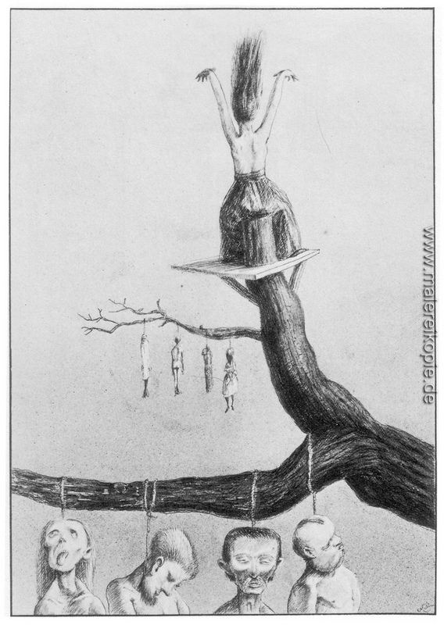
Alfred Kubin (1877-1959)
Původem z Litoměřic, ale vyrůstal v Zell am See u Salcburku, umělecky působil i v českých zemích – spolupracoval např. s G. Meyringem
Nejen malíř a grafik, ale též spisovatel (Země snivců – Die andere Seite)
jeho působní v dobách nacistických kontroverzní
po válce se stáhl na rakouský venkov, kde se věnoval i okultismu – mistr sebe stylizace – znám jako„Hexenmeister von Zwickledt“

Slide 8
Friedericke Mayröcker a Ernst Jandl
Manželský i tvůrčí pár –společné autorství zejména experimentálních a rozhlasových her
Jandl (1925-2000)– hlavně lyrika, zejm. konkrétní poezie, ale také např. Wien. Heldenplatz: https://www.youtube.com/watch?v=tYC3sDrZOt4
https://www.lyrikline.org/de/gedichte/wien-heldenplatz-1229
Mayröcker (1924-) – lyrika, próza i rozhlasové hry, 4 s E. Jandlem. Nejznámější dílo: Paloma (2008), hra FünfMann Menschen (2002) https://www.youtube.com/watch?v=yY_turZfmeA

Slide 9
Ernst Jandl (1925-2000), překlad Josef Hiršal
Otův mopslík
otův mopslík trucuje
oto: ven mopslíku ven
otův mopslík skáče ven
oto: taktak.
oto nosí uhlí
oto nosí ovoce
oto naslouchá
oto: mopslíku mopslíku
oto doufá
otův mopslík klepe
oto: pojď mopslíku pojď
otův mopslík vchází
otův mopslík zvrací
oto: óbožeóbože
ottos mops
ottos mops trotzt otto: fort mops fort ottos mops hopst fort otto: soso
otto holt koks otto holt obst otto horcht otto: mops mops otto hofft
ottos mops klopft otto: komm mops komm ottos mops kommt ottos mops kotzt otto: ogottogott

Slide 10
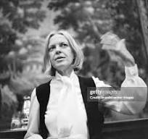
Ingeborg Bachmann(1926-1973)
vystudovala filosofii, psychologii, germanistiku a práva
na poč. 50. let milostný vztah s P. Celanem
začínala jako redaktorka a autorka pro rozhlas: 1952 rozhlasová hra Ein Geschäft mit Träumen ( Obchod se sny)
v 50. letech uznávána jako básnířka: 1953 Die gestundete Zeit (Čas na úvěr, publikováno 1957), Die Anrufung des Großen Bären(Vzývání Velké medvědice /Velkého vozu, 1956)
románový projekt Todesarten (Způsoby smrti: dokončeny dva romány Malina, 1971 a Fall Franza, 1972)
angažovala se proti atomovému vyzbrojení
významné feministické literární texty: povídky Undine geht, Ein Schritt nach Gomorrha – obě ve sbírce Das dreißigste Jahr (1961), romány
Nejvýznamnější rozhlasová hra: Der gute Gott von Manhattan (1958)

Slide 11
Ingeborg Bachmann: Čechy leží u moře (1964)
Když domy jsou zelené, překročím práh.
Když mosty se zde nechvějí, naleznu pevný bod.
Marná-li navždy lásky snaha, tady promarním ji .je to někdo skoro jako já.
Zde se mnou lslovo hraničit smí v pokoji a míru.
Když čechy leží u moře, věřím ještě mořím.
Jestliže mořím věřím, pak začnu doufat v zem.
A jsem-li to já, pak je to každý, kdo je tolik co já.
Já pero sebe nic nežádám. Chci už jen ke dnu jít.
Padnout ž na dno moře, kde naleznu zas Čechy.
Zdeptaná, zbitá, na dně , procitám bez obav.
Nyní to do dna znám a nemůžu se zmarnit.
Přistupte blíž, vy Češi, matrózi, přístavní děvky, vy všichni
nezakotvenci. Netoužíte být bohémy, vy z Ilýrie, vy z Verony a Benátek? Hrajte své komedie k smíchu
a přitom k pláči. Zmylte se nastokrát jak já
se mýlila v zkouškách neobstála,
a přece obstála, poprvé, pokáždé.
Jak obstály i Čechy a v jeden krásný den je obdařili mořem – teď leží u vody.
Já ještě hraničím se slovem, s druhou zemí,
hraničím zlehýnka, teď se vším čím dál víc,
já bohém, tulák, Čech, co nemá nic a nic ho nedržím
než schopnost vidět moře, jež je sporné, svou vyvolenou zemi.

Slide 12
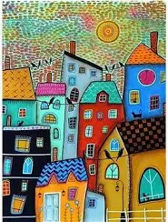
Rakouské výtvarné umění a architektura: Friedensreich Hundertwasser (Friedrich Stowasser)
česko-moravský původ, vyrůstal jen s matkou, babička zahynula jako Židovka během války, 1948/9 krátce studium na Akademii – začíná užívat jméno Hundertwasser, podniká cesty po západní Evropě a Středomoří
ovlivněn expresionismem
V 50. letech první výstavy v Rakousku, Itálii a Francii
V 2. polovině 50. let žil v Normandii a Německu, kde působil na VUŠ v Hamburku: červenočerná „nekonečná přímka“ – projekt akční avantgardy: začal 18.12.1959 v 15:11 v Hamburku v ateliéru 213 – utnuta vedením školy po 46 hodinách – z obavy ze skandálu – H. následně po 3 měsících ukončil své angažmá na škole – spirála jako symbol života – protest proti kulturní byrokracii a demonstrace síly studentstva
!

Slide 13
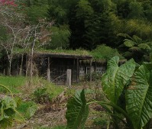
Hundertwasser (1928-2000)
V letech 60. žil v Japonsku, kde také připojil ke svému uměleckému jménu Friedensreich (Friedereich, Friedenreich)
1962 velký úspěch v rámci rakouského pavilonu na benátském bienále
Ve 2. polovině 60. let přesídlil na rakouský venkov, ale cestuje také po USA, v 70. letech získává rozsáhlé pozemky na Novém Zélandu a uskutečňuje tam svůj sen ekologického bydlení a návratu země přírodě
V 70. a 80. létech zapojuje přírodu do svým uměleckých děl (počinů: strom jako nájemník na Trienále v Miláně (1975) a na výstavích v Mnichově1983 a Vdni 1981, projekt vertikálních zazelenění fasád

Slide 14
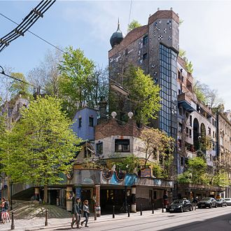
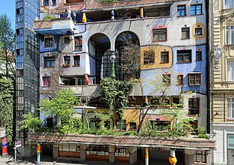
Hundertwasser - „architekt“
1982 fasáda porcelánky v Selbu
1983 položen základní kámen pro „Hundertwasserhaus“ ve Vídni – iniciativa kancléře Bruna Kreiskeho. Architekt Josef Krawina

Slide 15
Rakouské umění let šedesátých
Vídeňský aktivismus: 1962-1970: Günter Brus, Otto Muehl, Hermann Nitsch a Rudolf Schwarzkogler.
Od 1957 Orgien-Mysterien – Spiele: Hermann Nitsch (1938-2022)- 6-denní Gesamtkunstwerk mezi malířstvm a divadlem – bolest jako cesta ke svobodě, malování krví a zvířecími vnitřnostmi: https://www.youtube.com/watch?v=NnnUqSQJtkI

Slide 16
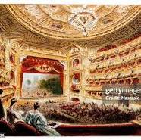
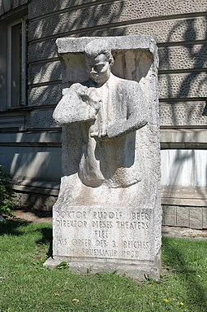
Rakouské divadlo: Burgtheater
Claus Peymann: 1986-1999:
premiéra Bernhardova Náměstí hrdinů
Klaus Bechler : 1999-2009: aktivismus, zejm. Orgien-Mysterien-Theater (Hermann Nitsch)
https://www.nitsch.org/en/aktionen/
https://www.youtube.com/watch?v=cD_SKiuJmxs
Rudolf Beer a Fred Hennings

Slide 17
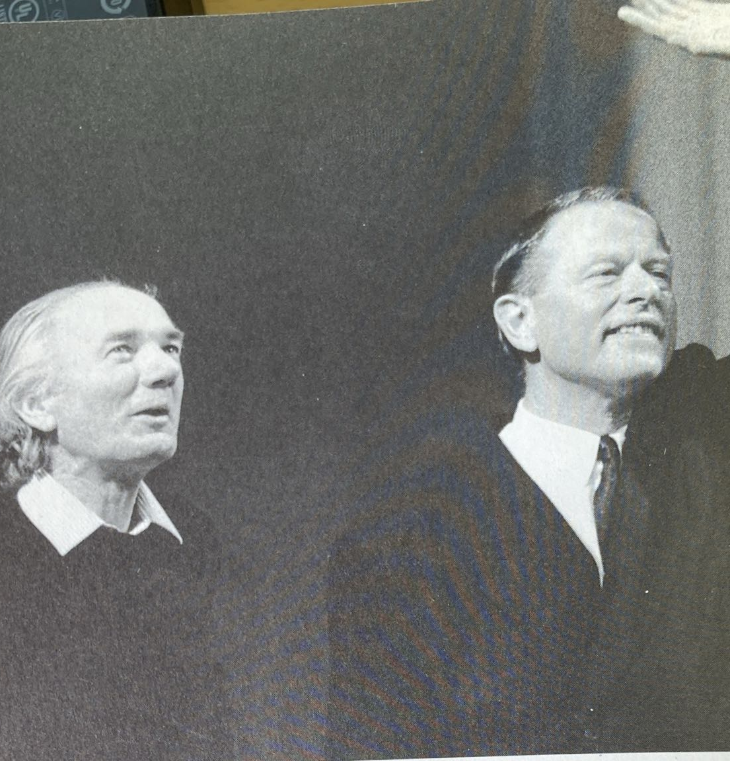
Thomas Bernhard (1931-1989)
nemanželské dítě, vyrůstal u prarodičů, ale od 1941 v NS – výchovném ústavu v Durynsku – traumatické zážitky, od 1943 v internátní škole v Salcburku – vše, včetně brzké smrti matky (1950) i obou prarodičů zpracoval v autobiografických textech Der Keller, Der Atem, Die Kälte, Ein Kind, Die Ursache, které publikoval v 70. a 80. letech
Der Theatermacher, 1981 – mnoho narážek na Salcburský festival, včetně klíčové pointy
Holzfällen (Mýcení, 1984)
začínal jako básník (Auf der Erde und in der Hölle, 1957) autor povídek, v nichž tématech byla hlavně smrt
v 50. letech pracoval jako novinář a studoval dramaturgii, muzikologii a herectví
od mládí trpěl na plicní choroby a nedostatek dechu
Heldenplatz, 1988 k 50. výročí anšlusu, reakce na případ Waldheim (1986), skandál zvláště v Kronen-Zeitung
1989 v závěti zákaz publikování a uvádění svých děl v Rakousku

Slide 18
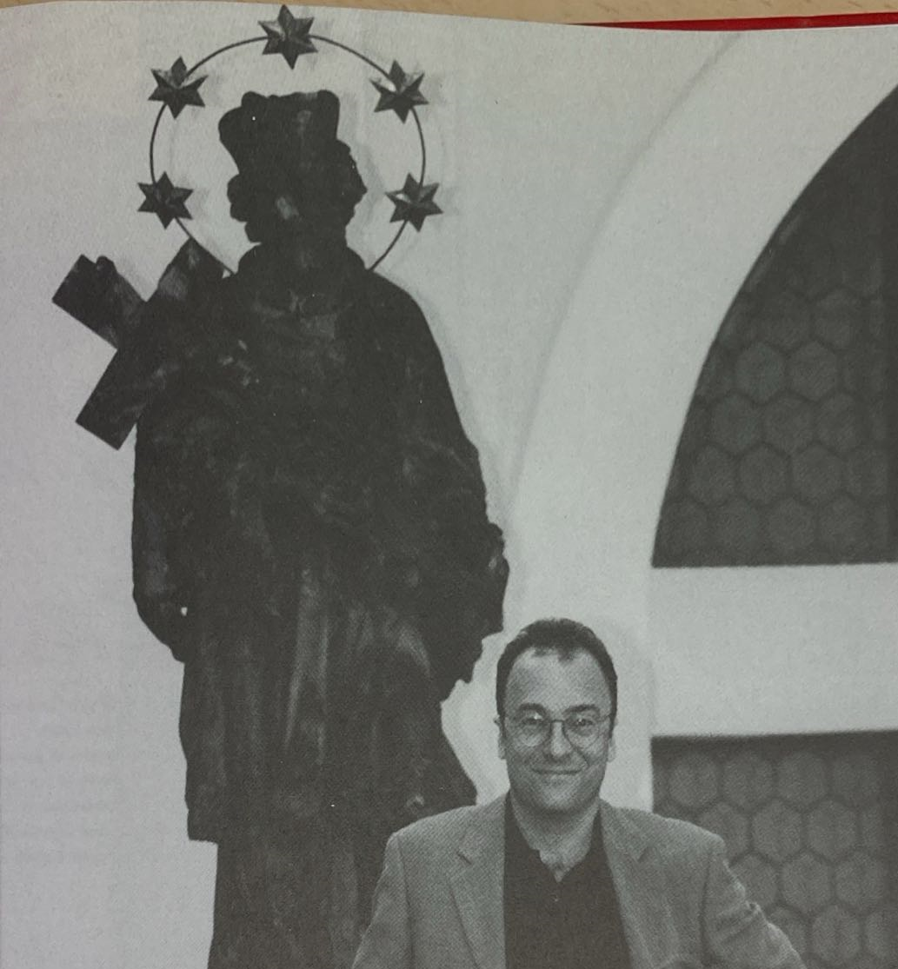
Robert Menasse (1954-)
Vystudoval germanistiku, filosofii a politologii, působil jako lektor v sao Paulu, kde se naučil brazilskou portugalštinu, z níž začal po návratu do Vídně roku 1988 překládat
1981 členem Grazer Autorenversammlung, 1993 zvolen členem PEN- Clubu, z nějž však 1998 vystoupil na protest proti členství Paula Kruntoráda
1992 eseje Das Land ohne Eigenschaften (Země bez vlastností) – otázka rakouské identity – diskuse o vstupu do EU a vymezování se vůči Německu – problém identity státu, vytvořené uměle pro zbavení se viny za nacismus, klerofašismus a další nešvary Rakouska? „Nestbeschmutzer“
Romány: Schubumkehr (1995) – pád Železné opony Vertreibung aus der Hölle (2001) – židovské kořeny a objektivnost historiografie a
Die Hauptstadt (Hlavní město, 2017) – kritika EU, zejm. „Bruselu“

Slide 19
Německojazyční nositelé Nobelovy ceny za literaturu
1902 Theodor Mommsen
1908 Rudolf Eucken
1910 Paul Heyse
1912 Gerhart Hauptmann
1919 Carl Spitteler
1929 Thomas Mann
1946 Hermann Hesse
1966 Nelly Sachs
1972 Heinrich Böll
1981 Elias Canetti
1999 Günter Grass
2004 Elfriede Jelinek
2009 Herta Müller
2019 Peter Handke

Slide 20
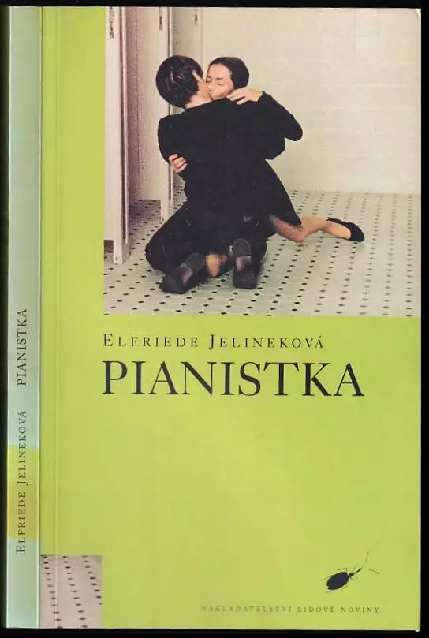
Elfriede Jelinek (nar. 1946)
její otec z české židovské rodiny, hudebně talentované, ale psychicky komplikované dítě
vystudovala konzervatoř, po maturitě se psychicky zhroutila, začala studovat divadelní a hudební vědu, ale musela se stáhnout do ústraní a začala psát, nejprve básně
zapojila se do studentských hnutí roku 68, v 70. letech dokonce vstoupila do KPÖ
Die Liebhaberinnen, 1975
Die Klavierspielerin, 1983
1985 Burgtheater - drama o zamlčené NS-minulosti herečky Paula Wessely)– skandál, protože narážky na tehdejší mocné
1995 Die Kinder der Toten – román o otázce viny za nacismus v Rakousku
1995 vydala zákaz uvádění svých děl v Rakousku (do 1997)
2004 Nobelova cena za literaturu
2005 hra Babel o válce v Iráku i skandálech s mučením ve věznici Abú Ghraib
2006 drama Ulrike Maria Stuart o RAF
1989 Lust: feministický atak na pornografii (S. Cramer)

Slide 21
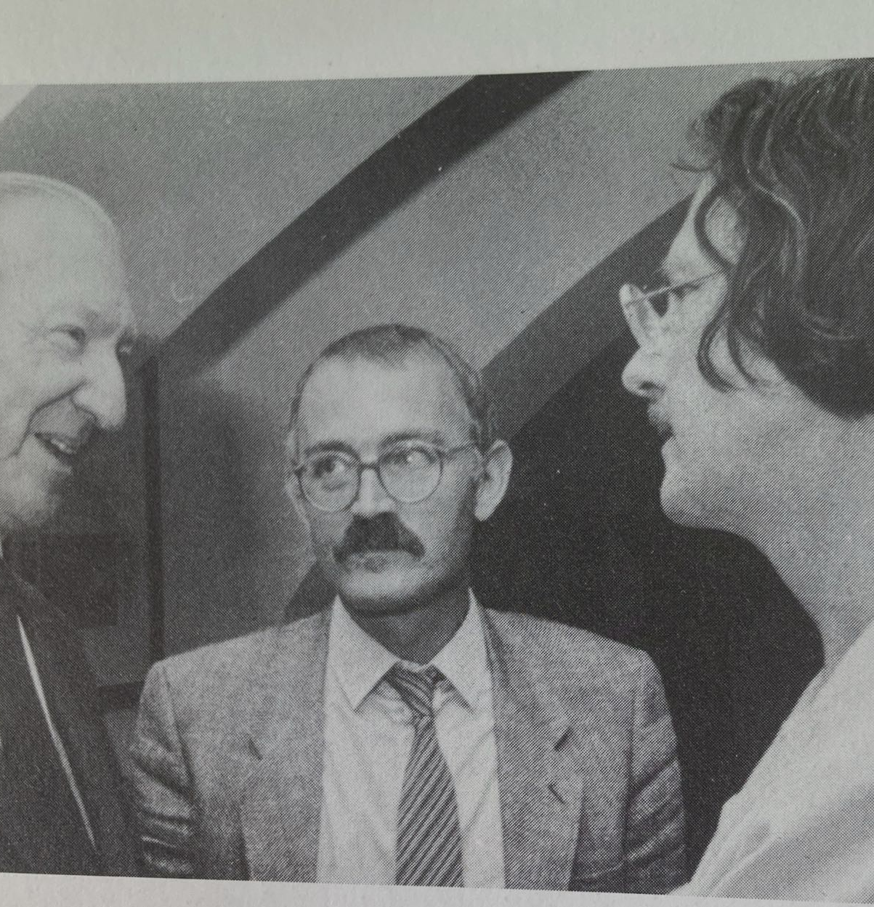
Peter Handke (nar. 1942)
mata měla slovinské kořeny, na konci války utekla rodina do berlínské čtvrti Pankow, která patřila do sovětské okupační zóny, těsně před berlínskou blokádou se rodina vydala zpět do rakouských Korutan, studoval na katolickém internátním gymnáziu, poté práva
1966 Publikumsbeschimpfungen, inscenováno Clausem Peymannem
1969 narození dcery – úplná životní změna pro Handkeho (Kindergeschichte, 1981), 1972 sebevražda matky (Wunschloses Unglück, 1972), v 70. letech žil opakovaně v Paříži, kde našel své sídlo dodnes, v 80. letech hodně na cestách, v 90. letech podporoval Srbsko a Miloševiče, při jehož pohřbu byl také hlavním řečníkem
1970 Die Angst des Tormanns beim Elfmeter – zfilmováno Wimem Wendersem
2008 Die morawische Nacht – setkání na srbské řece Moravě, hledání kořenů po celé Evropě, ale hlavně v Rakousku a Jugoslávii a konec psaní

Slide 22
Peter Handke: ohlasy na udělení Nobelovy ceny
https://www.irozhlas.cz/kultura/literatura/literatura-nobelova-cena-svedsko-akademie-peter-handke-srbsko-slobodan-milosevic_1910171713_gak
Kontroverze kvůli jeho stanovisku k válkám v Jugoslávii, jak jej vyjádřil zejména ve spisu Gerechtigkeit für Serbien. Eine Winterliche Reise zu den Flüssen Donau, Save, Morawa und Drina (1996) a jeho vztah k S. Miloševičovi, kterého navštívil ve vězení v Haagu a byl také řečníkem na jeho pohřbu(2006)

Slide 23
Peter Handke: ohlasy na udělení Nobelovy ceny
https://www.irozhlas.cz/kultura/literatura/literatura-nobelova-cena-svedsko-akademie-peter-handke-srbsko-slobodan-milosevic_1910171713_gak
Kontroverze kvůli jeho stanovisku k válkám v Jugoslávii, jak jej vyjádřil zejména ve spisu Gerechtigkeit für Serbien. Eine Winterliche Reise zu den Flüssen Donau, Save, Morawa und Drina (1996) a jeho vztah k S. Miloševičovi, kterého navštívil ve vězení v Haagu a byl také řečníkem na jeho pohřbu(2006)

Slide 24
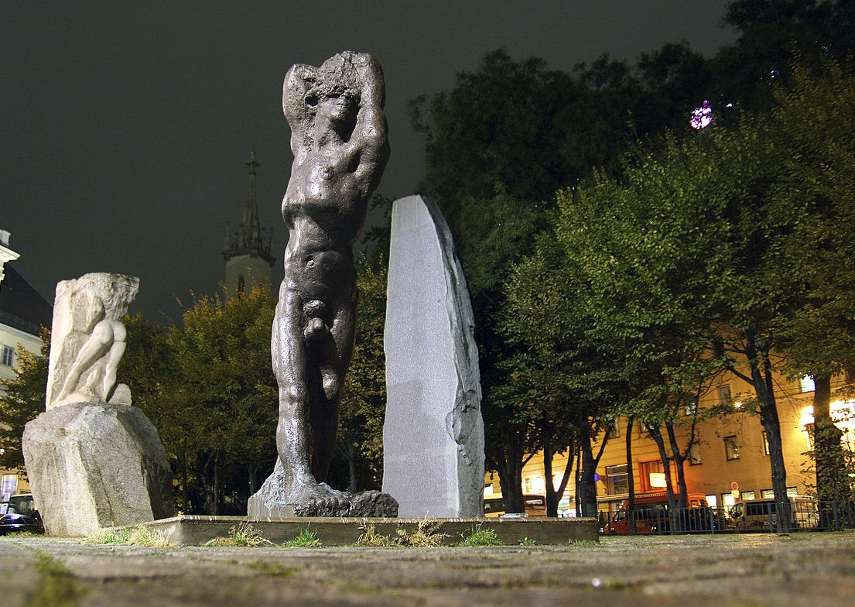
Z rakouského moderního sochařství
Alfred Hrdlicka: Orfeus (Vídeň)
- stalinista
kontroverze s W. Biermannem (o St. Heyma) a možný antisemitismus

Slide 25
K rakouské literatuře po roce 1990
12.2.1989 umírá Thomas Bernhard
od 1991 Schule für Dichtung in Wien – každý rok „Akademie“ – mezinárodně otevřená
1992 Robert Menasse: Das Land ohne Eigenschaften – psáno v kavárně Traditionscafé poblíž vídeňského Naschmarktu
1992 Robert Schneider: Schlafes Bruder – hl. hrdina odmítá spát
1992 Robert Schindel: Gebürtig – holocaust, exil a potomci
1994 Doron Rabinovici: Papirnik. Stories (debut), 1997 román Suche nach M.
od 1991 vydává Karl-Markus Gauß časopis Literatur und Kritik
1994 angažmá mnoha rakouských umělců v čele s básníkem Ernstem Jandlem pro vstup Rakouska do EU především s „offener Brief an einen großen alten Mann“ adresovaným architektu Rolandu Rainerovi, který byl proti vstupu

Slide 26
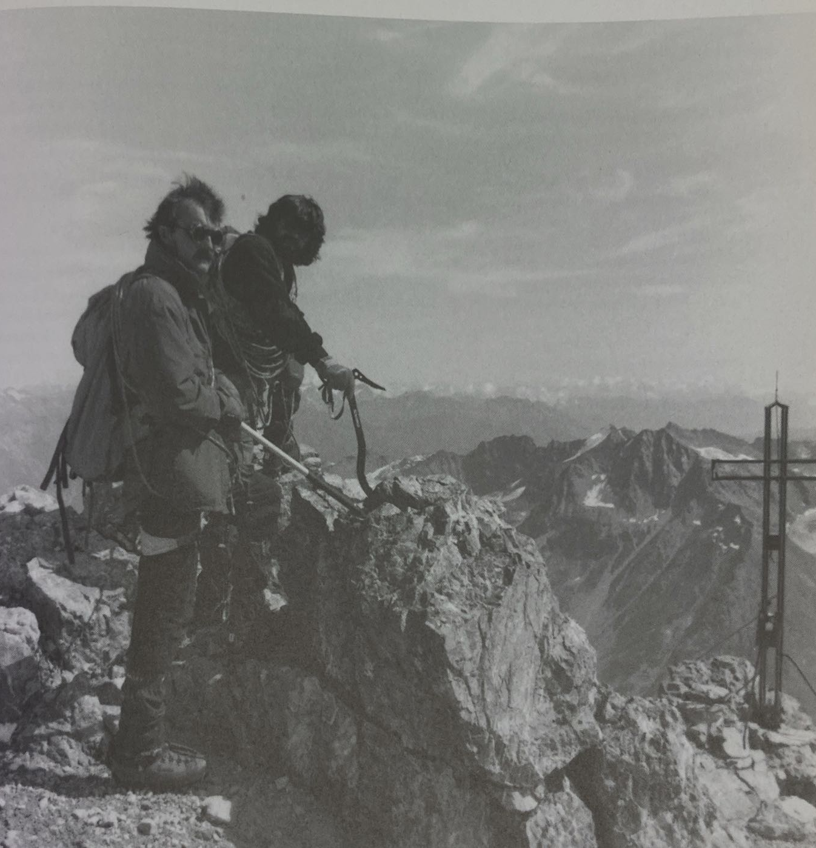
Christoph Ransmayr (nar. 1954)
se vyrostl v podalpské vesnici Roitham u Gmundenu.
V současnosti žije v Irsku, ve West Corku.
Navštěvoval nejprve benediktinské gymnázium v Lambachu a v letech 1972 – 1978 studoval filozofii ve Vídni.
Svou profesní dráhu zahájil jako kulturní redaktor vídeňského měsíčníku Extrablatt, psal reportáže a eseje pro německé časopisy TransAtlantik, Merian a Geo. R
oku 1984 vydal svůj první román Die Schrecken des Eises und der Finsternis (Hrůzy ledu a temnoty). Do češtiny byly dosud přeloženy romány Die letzte Welt (1988, Poslední svět, česky roku 2000) a Morbus Kitahara (1996, česky roku 1997), za nějž roku 1996 obdržel spolu se Salmanem Rushdiem Literární cenu Evropské unie Aristeion.
Německými knihkupci byl zvolen Autorem roku 1988.
Nejvýznamnějším dílem Christopha Ransmayra je bezesporu román z roku 1988 Poslední svět. Hlavní postava románu, Cotta Maximus Messalinus, se z císařského Říma vydává po stopách Publia Ovidia Nasa do jeho vyhnanství ve vzdálené Tomidě, železném městě na březích Černého moře. Cotta chce najít údajně mrtvého básníka a objevit jeho snad ztracené dílo Metamorphoses. Zároveň uniká z totalitního spořádaného světa do mýtické divoké říše na okraji, či dokonce za hranicemi civilizace. Hledání básníka se stává balancováním mezi rozumem a bláznovstvím, při němž jedinou jistotou zůstává neustálá proměna v duchu Ovidiova díla: Nikomu nezůstane jeho podoba. Spolu s ostatními obyvateli Tomidy prožívá Cotta postupný rozklad železného města. Apokalypsa, kterou ve svých vyprávěních vykreslil Ovidius, se v jejich světě naplňuje. Každý z obyvatel Tomidy nese jméno jednoho z hrdinů Ovidiových příběhů a spolu se jménem i osud bohů a lidí antických bájí.

Slide 27
Norbert Gstrein (1961-)
Studoval Matematiku v Rakousku, Německu a Anglii
Jeho první prózy se odehrávají v rodném Tirolsku
Průlom: 1999 román Englische Jahre (Anglická léta) – otázka fikce a reality ve vztahu k minulosti
1999 /2000 projev /esej Fakten, Fiktionen und Kitsch beim Schreiben über ein historisches Thema, tj. Fakta, fikce a kýč při psaní o historickém tématu
2003 Handwerk des Tötens (řemeslo zabíjení): otázka pravdivosti války
2008 Die Winter im Süden (Zimy na jihu): příběh chorvatského fašisty, který se po útěku do Argentiny vrací do Chorvatska, aby podpořil hnutí za nezávislost

Slide 28
Migrační literatura
Vladimir Vertlib (nar. 1966): Schimons Schweigen (2012, č. 2013 Šimonovo mlčení, přel. H. Linhartová), Abschiebung (1995, č. 2007 Vyhoštění,), Das besondere Gedächtnis der Rosa Masur (2001, Podivuhodné paměti Rózy Mazurové).
Radek Knapp (nar. 1964): Herrn Kukas Empfehlungen , 1999
Thomas Glavinic: Láska Carla Haffnera k remízám (Carl Haffners Liebe zum Unentschieden, 1998), Der Kameramörder (2009), Unterwegs im Namen des Herrn (2011)

Slide 29
K rakouské literární scéně po roce 1990
Přetrvávající rozpory mezi avantgardisty a tradicionalisty, přičemž ovšem se často pojí formální avantgarda s myšlenkovým konzervatismem a naopak tradiční způsob vyprávění s vůči Rakousku kritickým myšlením
počátek 90. let konec Waldheimovy éry (zemřel ovšem až v roce 2007)
konec 90. let politické angažmá, zejm. v době války v Jugoslávii: Handke, Jelinek
rakouský papež
Nestbeschmutzer: Bernhard, Jelinek, Hanke, Menasse, Josef Haslinger

Slide 30
Kontinuita a diskontinuita - příklady
Literaturlandschaft Oberösterreich:
Zeitschrift „Stillere Heimat“ (Linz) zal. 1952 – představení současné hornorakouské literatury, ale: název a z počátku i stejný výběr autorů odkazuje na Jahrbuch der Gauhauptlandschaft Linz (1940-1944) – výběr vychází z biogrrafické blízkosti k Hornímu Rakousku, nikoliv estetické či politické blízkosti vybraných autorů
Teprve v roce 1970 je časopis přejmenován na „Facetten“ Od roku 1975 jej doplňuje Literaturzeitschrift des Landes Die Rampe, který má ovšem i nadregionální záběr. Každoroční speciální číslo Rampe (Rampe-Porträt) pomáhá od 1992 kanonizovat hornorakouskou literaturu. V 90. letech ovšem preferoval tradicionalistické autory: G. Fussenegger (1992) či Alois Brandstetter (1998)
až v roce 1968 vzniká avantgardistický časopis „neue Texte“ a v roce 1990 řada „Linzer Notate“

